Slide 1
PLANIFICACIÓN CLASES VIRTUALES CIENCIAS NATURALES 5° AÑO BÁSICO SEMANA N° 30 FECHA : 21-10-2020
Colegio Jean Piaget
Mi escuela, un lugar para aprender y crecer en un ambiente saludable

Slide 2
ASIGNATURA /CURSO | Ciencias Naturales / 5° Año Básico
NOMBRE DEL PROFESOR/A | Adelina Elgueta Cornejo
OBJETIVO DE APRENDIZAJE PRIORIZACIÓN NIVEL 1 | (OA 11) Explicar la importancia de la energía eléctrica en la vida cotidiana y proponer medidas para promover su ahorro y su uso responsable.
INDICADORES DE EVALUACIÓN PARA OA | IE2: Formulan predicciones y explicaciones sobre cómo cambiaría la vida de las personas si no dispusiéramos de energía eléctrica por un tiempo prolongado. IE3: Explican los cambios de conductas destinadas a ahorrar energía eléctrica.
CONTENIDO /HABILIDADES | Energía eléctrica y conductas de ahorro Explicar – Formular predicciones
OBJETIVO DE LA CLASE | Explicar que cambios de conductas nos ayudarán a ahorrar energía eléctrica.
EVALUACIÓN | Se evaluará a través de ticket de salida: IE3: Explican los cambios de conductas destinadas a ahorrar energía eléctrica.

Slide 3
Reglas clases virtuales
Cuando inicies sesión debes mantener la cámara encendida.
Debes mantener el micrófono apagado y sólo activarlo cuando respondas a la lista, te hagan alguna pregunta o tengas alguna duda.
Preséntate con vestimenta adecuada para la clase.
El chat es sólo para escribir alguna pregunta o duda que tengas.
No consumas alimentos mientras estés en clases
El apoderado o adulto puede estar a su lado. Pero no debe interrumpir las clases.

Slide 4
Importante:
Cuándo esté la animación de un lápiz, significa que debes escribir en tu cuaderno
Cuándo esté esta animación de una cámara fotográfica, significa que debes mandar reporte sólo de esa actividad (una foto de la actividad)
Cuándo esté esta animación de un libro, significa que debes trabajar en tu libro de Ciencias Naturales
Cuándo esté esta animación de un signo de pregunta, significa que debes pensar y analizar, sin escribir en tu cuaderno. Responder de forma oral.

Slide 5
Objetivo de la clase:
Explicar que cambios de conductas nos ayudarán a ahorrar energía eléctrica.

Slide 6
Inicio Activación Conocimientos Previos
¿Cómo cambiaría la vida de las personas si no dispusiéramos de energía eléctrica por un tiempo prolongado?

Slide 7
Motivación
Ahora… Te invito a ver un video de
La importancia de la electricidad
https://www.youtube.com/watch?v=GFIoKLqU3IE

Slide 8
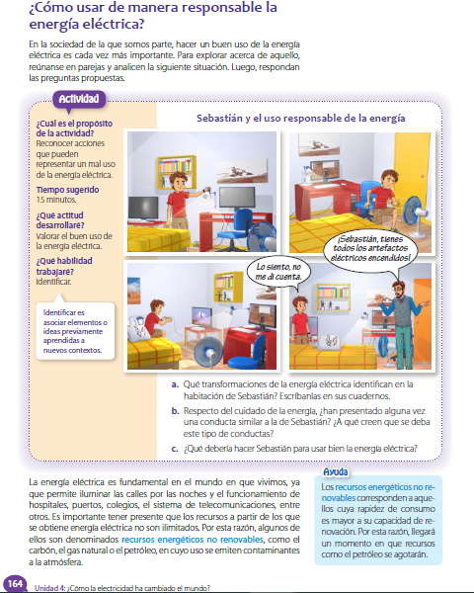
Desarrollo de la clase
164
Como grupo curso analizaremos las siguientes situaciones b y c

Slide 9
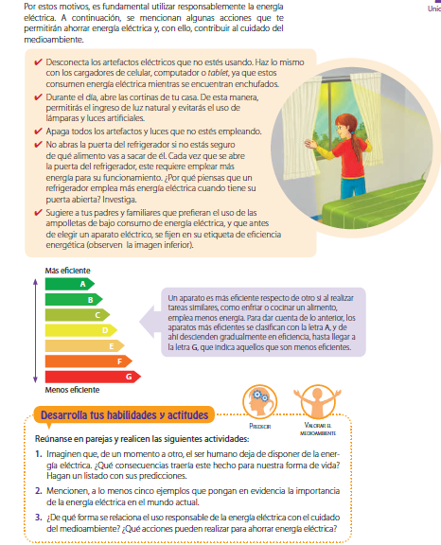
165
Leamos en voz alta y

Slide 10
ACTIVIDAD GRUPAL
Imaginen que, de un momento a otro, el ser humano deja de disponer de la energía eléctrica. ¿Qué consecuencias traería este hecho para nuestra forma de vida? Hagan un listado con sus predicciones

Slide 11
TICKET DE SALIDA
ASIGNATURA: CIENCIAS NATURALES 5°
OA 11 Priorizado Nivel 1: IE3
SEMANA 30
CIERRE
Nombre: _______________________________________
¿De qué forma se relaciona el uso responsable de la energía eléctrica con el cuidado del medioambiente?
Nombra al menos 3 conductas que nos ayuden al ahorro de energía.
Enviar fotografía de las respuestas al:
Correo: adelina.elgueta@colegio-jeanpiaget.cl
Celular: +56933639868

